Slide 1
Задача 11. Индекс структурированности
Игорь Жильцов

Slide 2
Напоминание условия
Предложите и реализуйте способ оценки «структурированности» изображения. Т.е. индикации того, что на изображении не случайный шум, а на самом деле что-то изображено.
Вход: одноканальное изображение.
Выход: число, высокие значения соответствуют изображениям с очевидной структурой, низкие — случайному шуму без явной пространственной структуры.

Slide 3
Что же такое шум?
Шум – это большой разброс цветов в маленьких квадратах. Иными словами, зашумлённость глаз меряет дисперсией

Slide 4
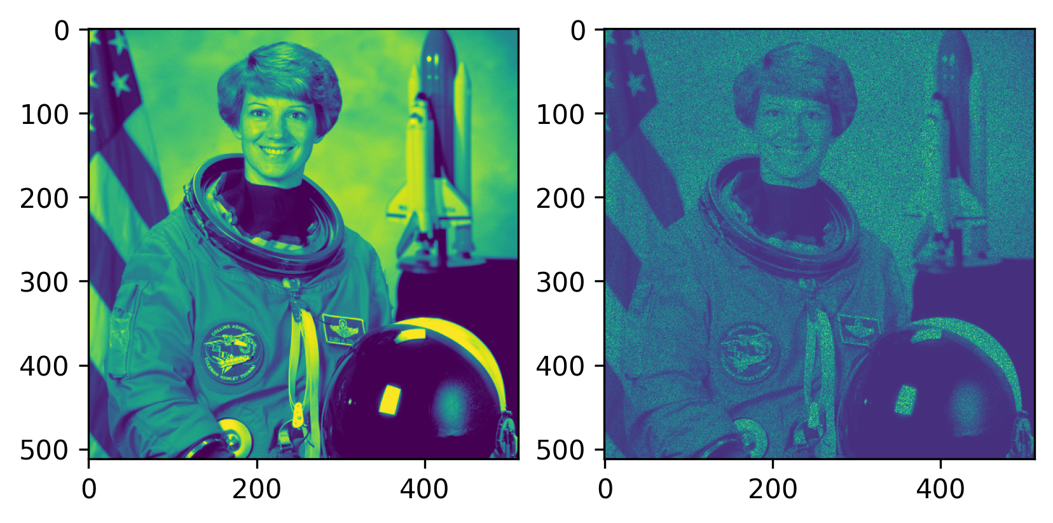
Сравните

Slide 5
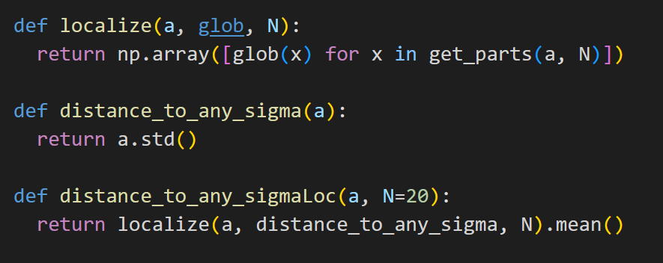
Метод 1. Рассчитать дисперсию в маленьких квадратах

Slide 6
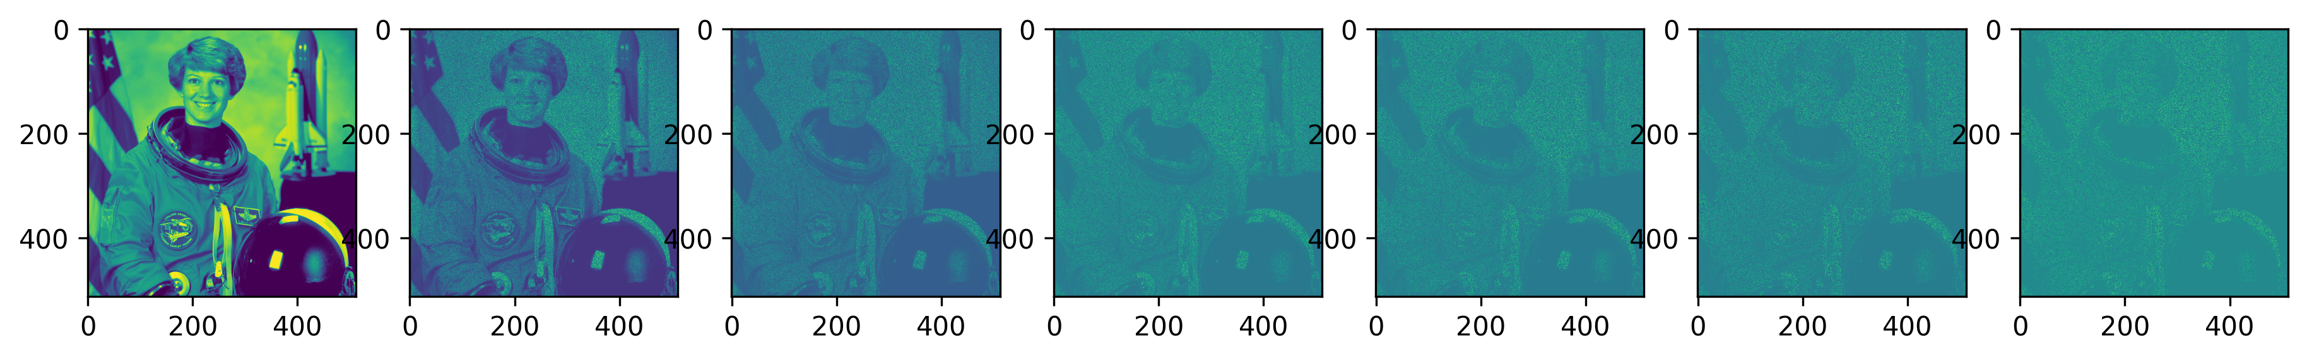
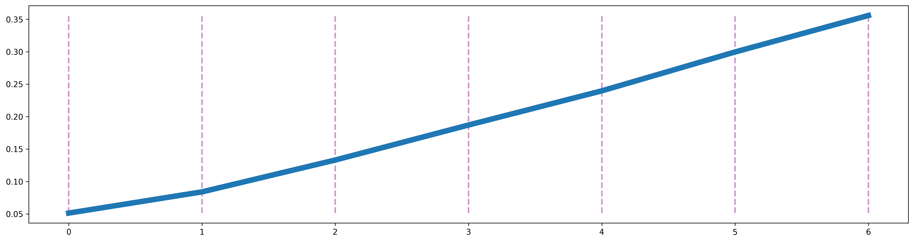
Тест. Гауссов шум

Slide 7
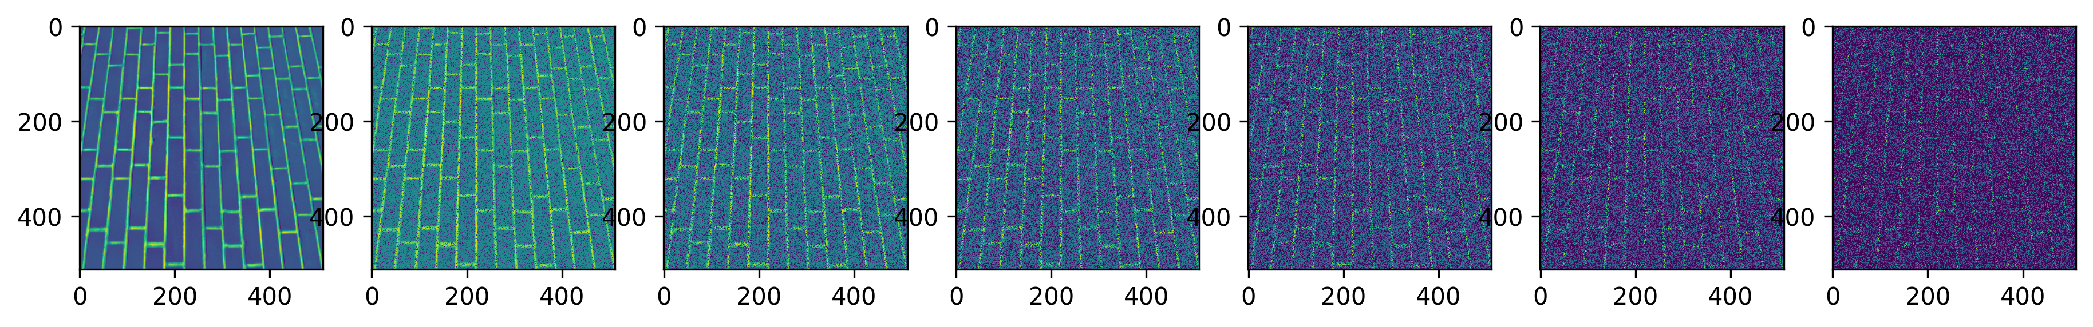
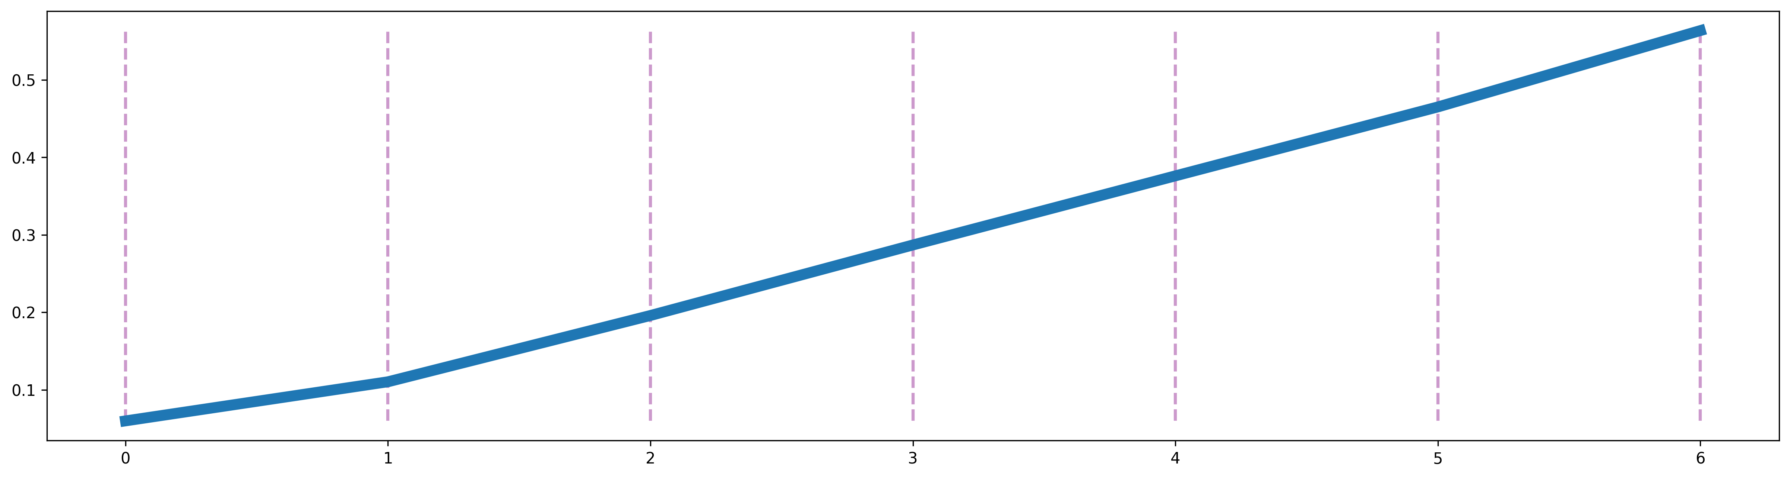
Тест. Гауссов шум

Slide 8
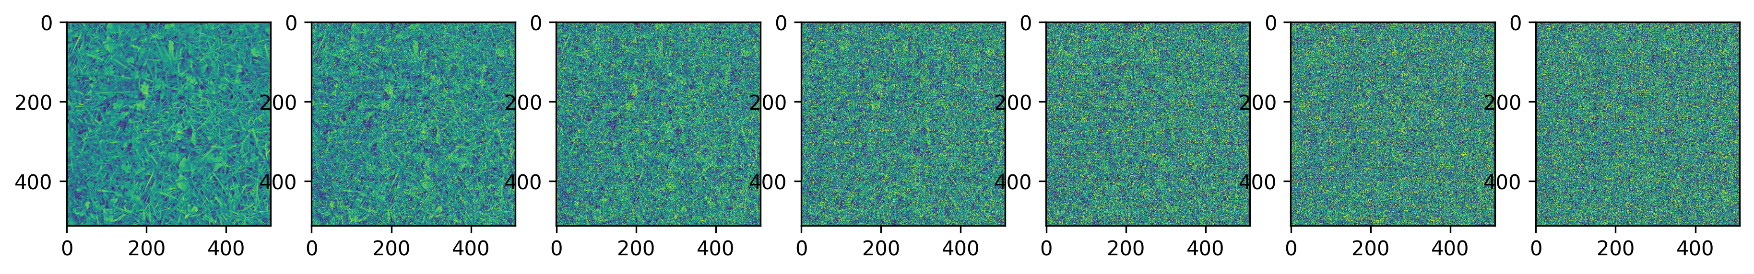
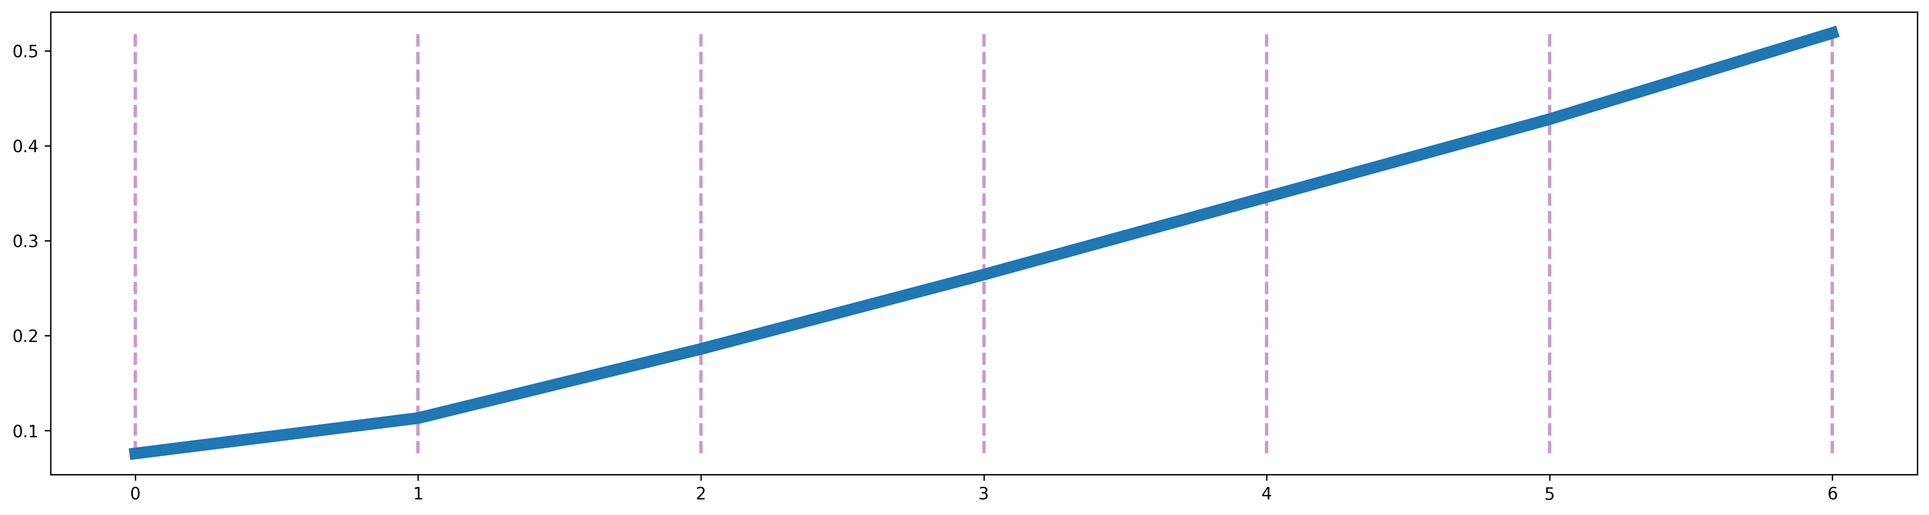
Тест. Гауссов шум

Slide 9
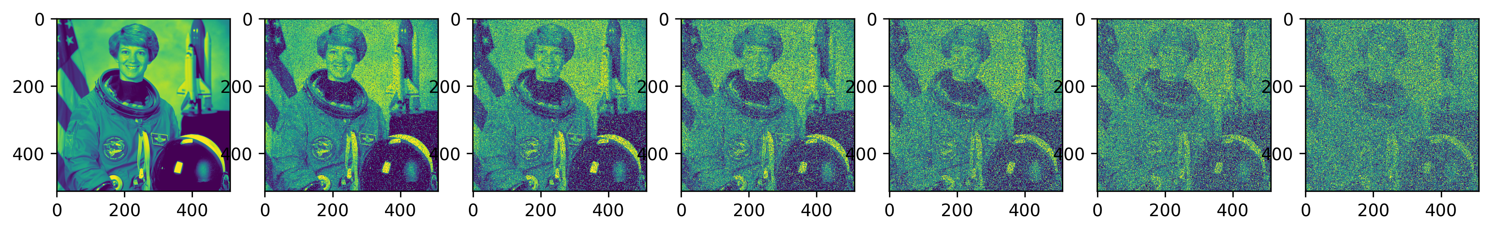
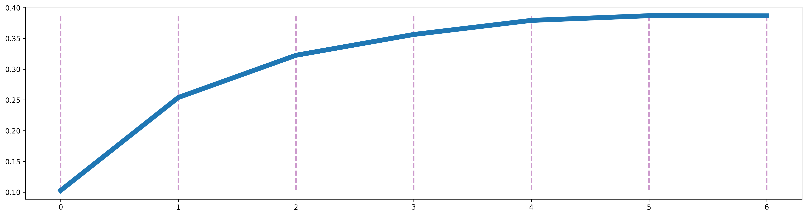
Тест. Salt and Pepper

Slide 10
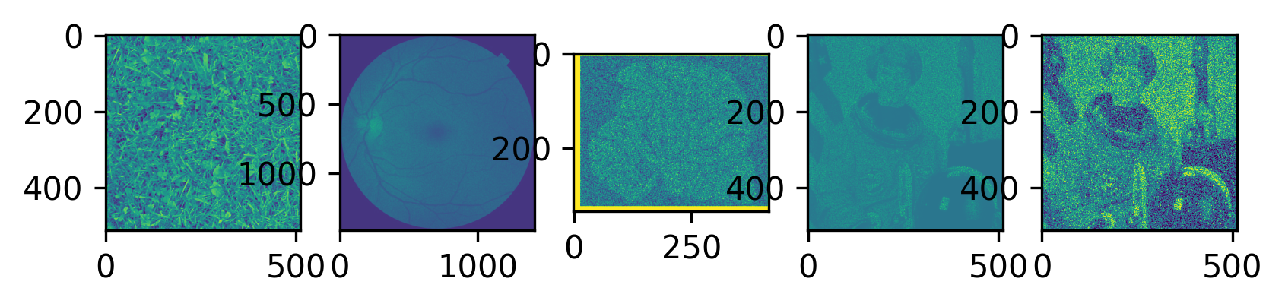
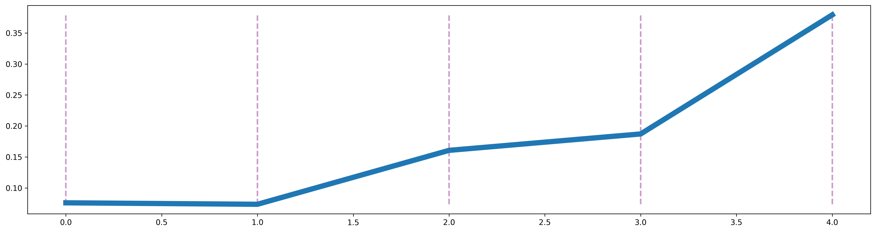
Тест. Irish Stew

Slide 11
Что ещё такое шум?
Шум – устойчивость структуры картинки к “тяжёлым” преобразованиям

Slide 12
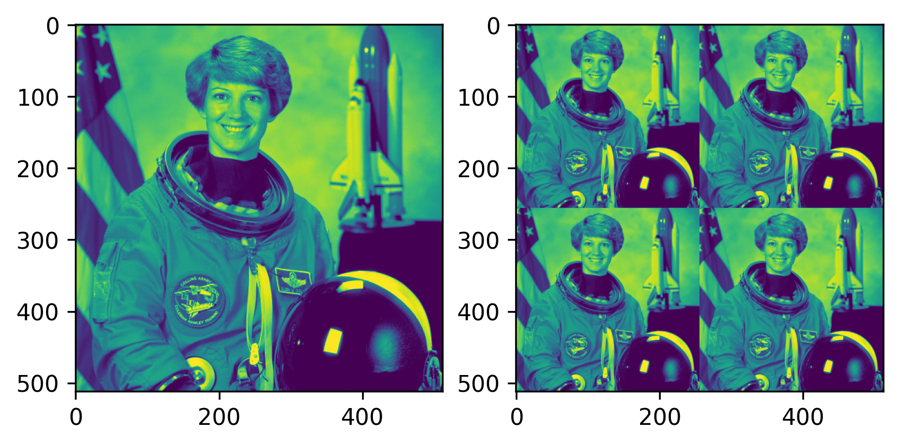
Тяжёлые – это какие?

Slide 13
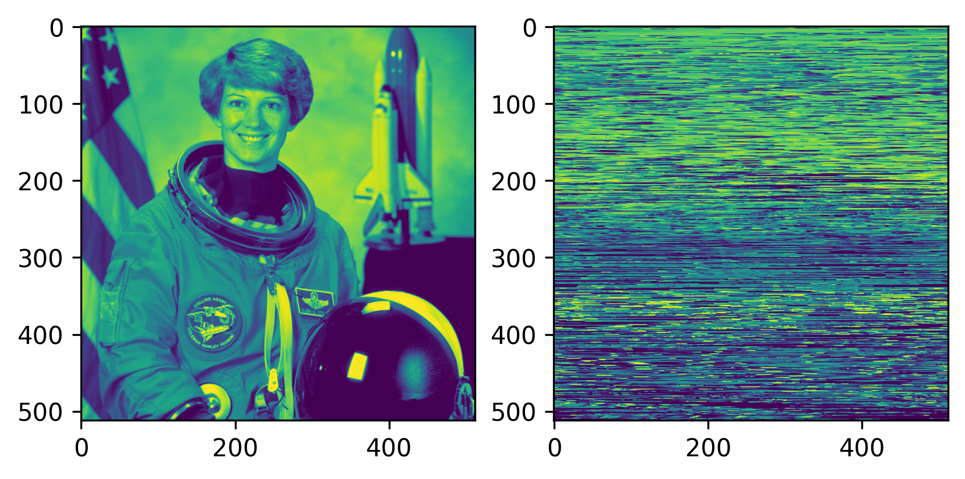
Ещё пример

Slide 14
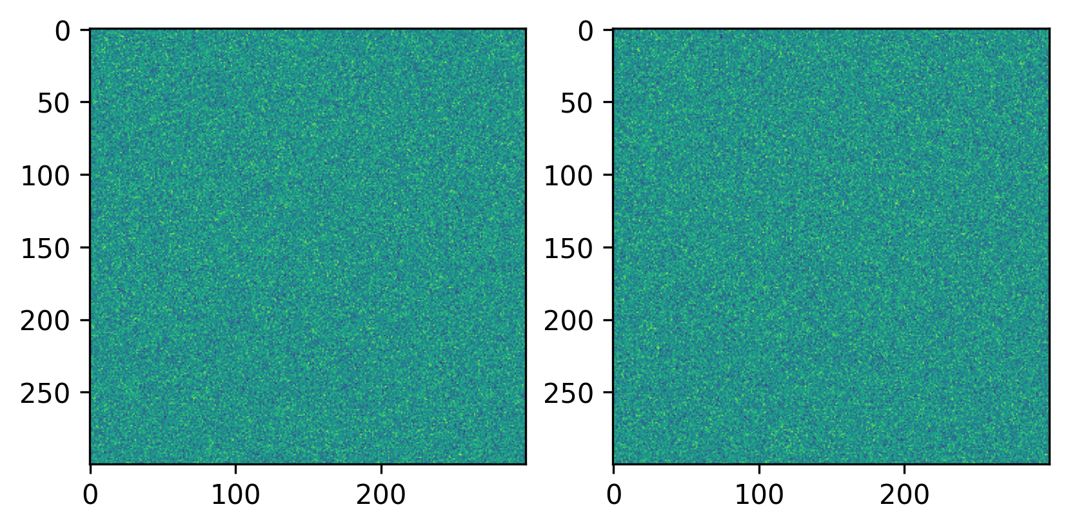
Загадка

Slide 15
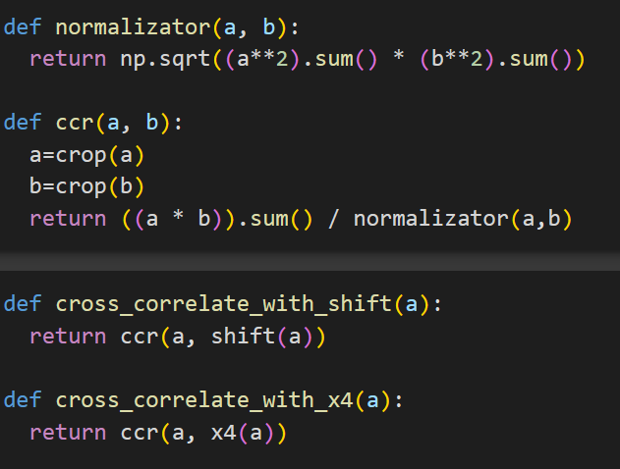
Метод 2. Сравнить картинку с её тяжёлым преобразованием

Slide 16
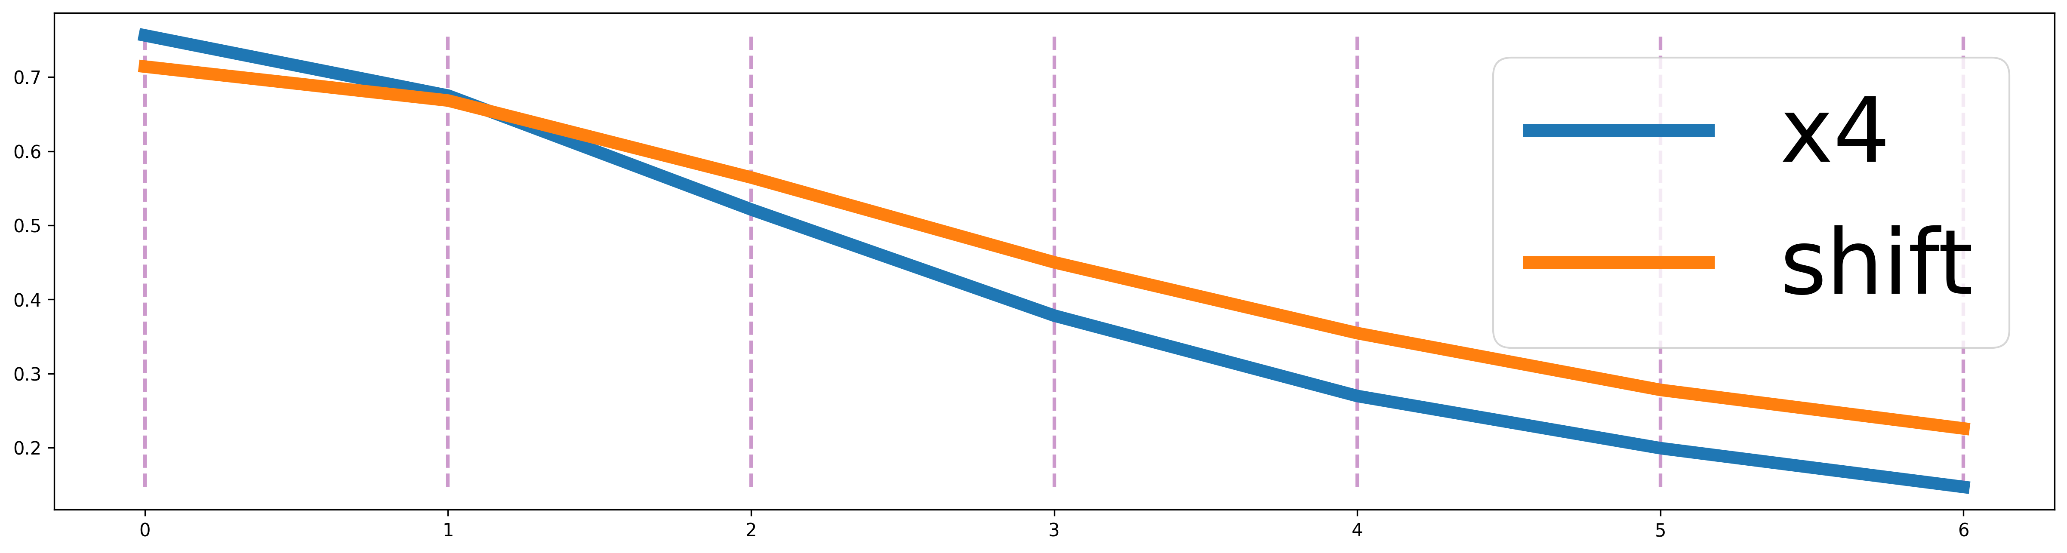
Тест. Гауссов шум

Slide 17
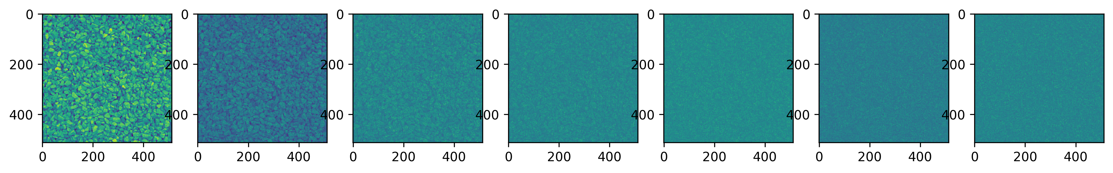
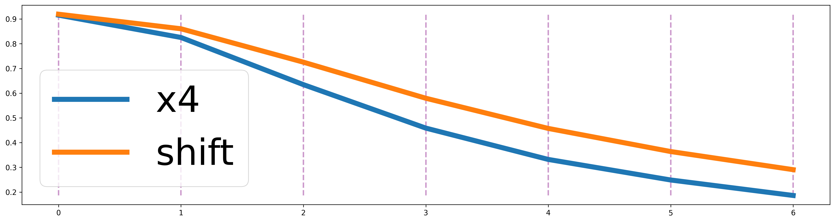
Тест. Гауссов шум

Slide 18
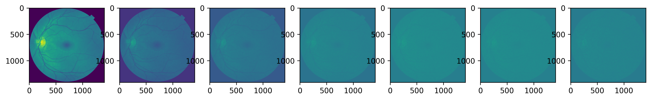
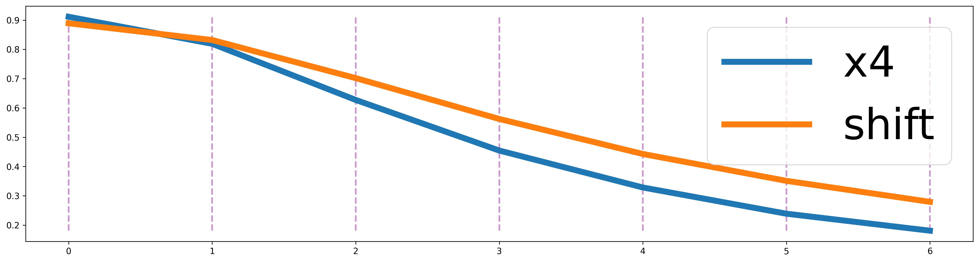
Тест. Гауссов шум

Slide 19
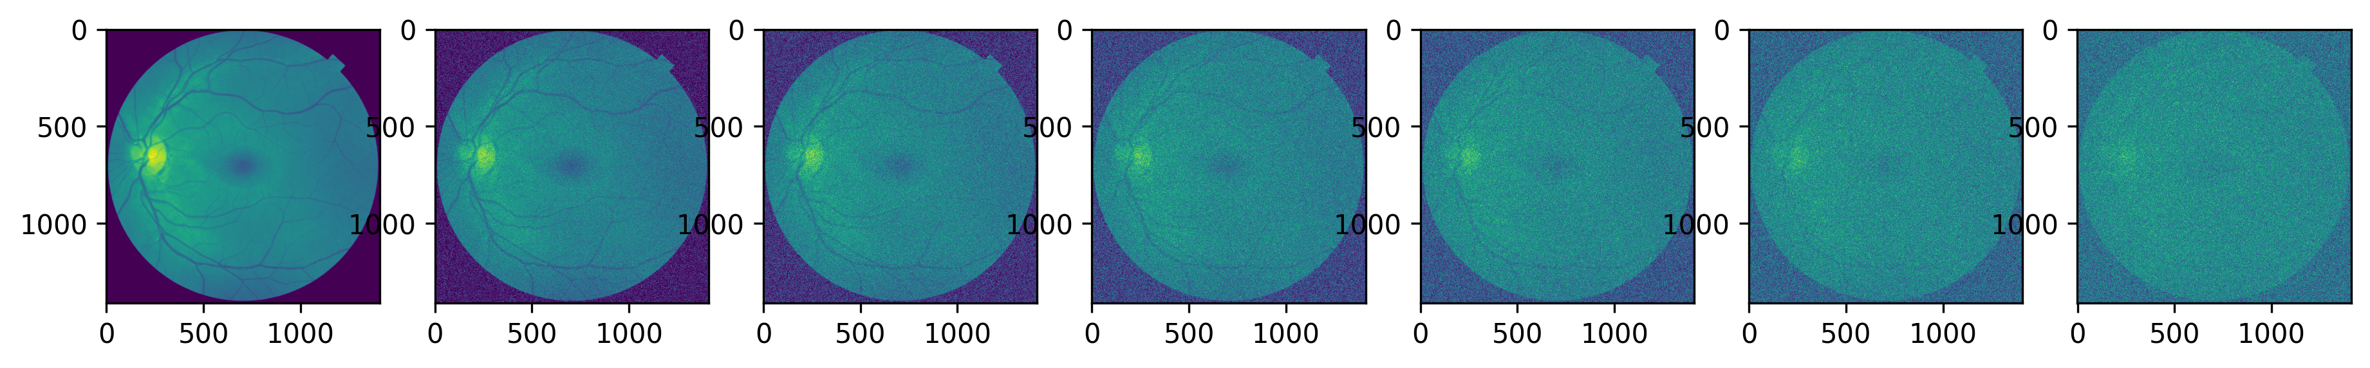
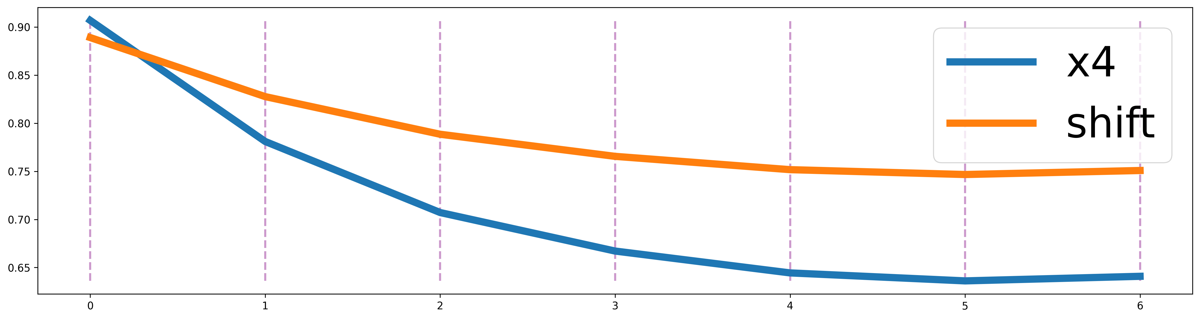
Тест. Salt and Pepper

Slide 20
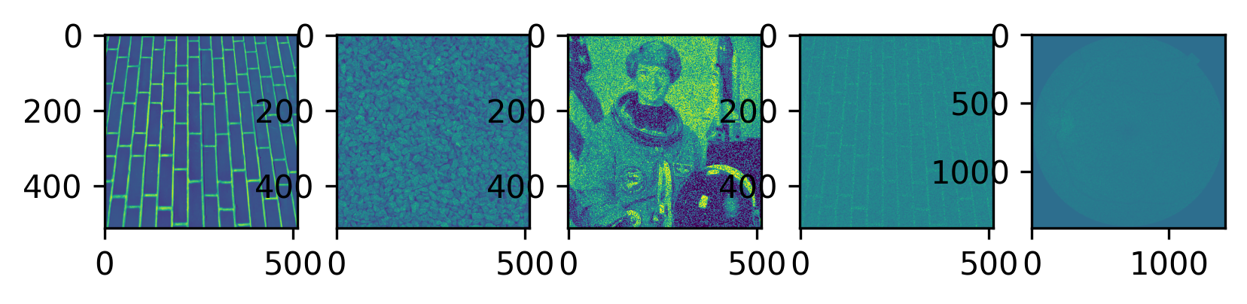
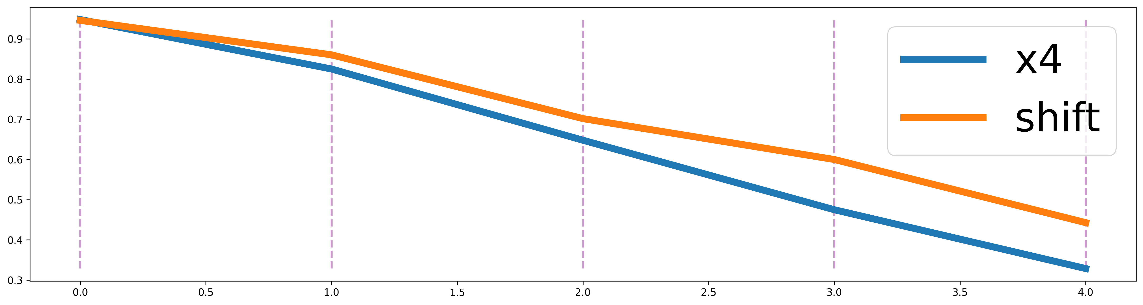
Тест. Irish Stew

Slide 21
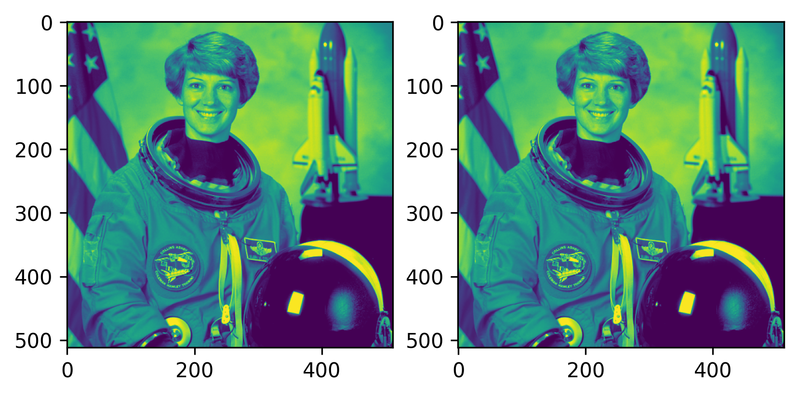
А что насчёт лёгких преобразований?

Slide 22
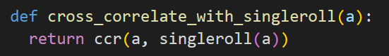
Метод 2’. Тяжёлые → лёгкие

Slide 23
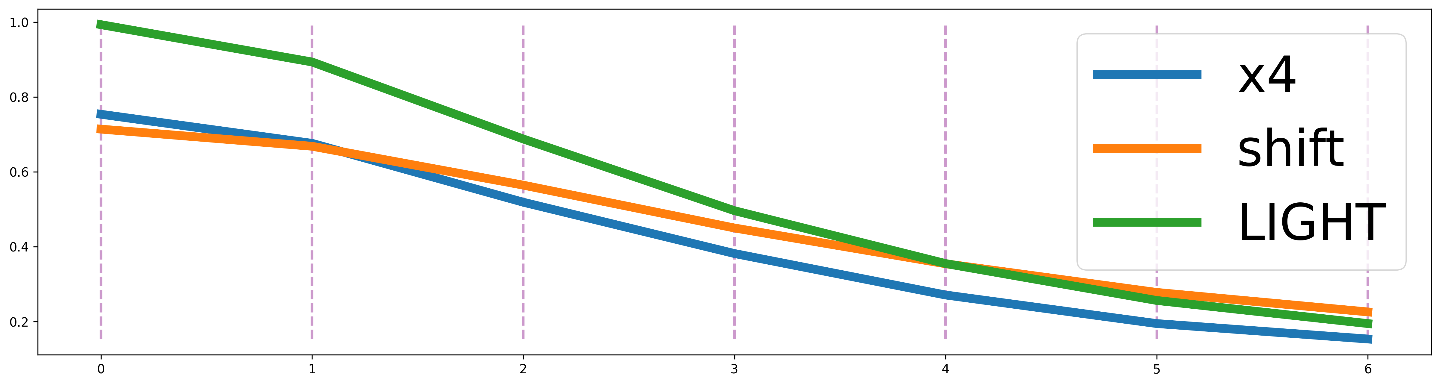
Тест. Гауссов шум

Slide 24
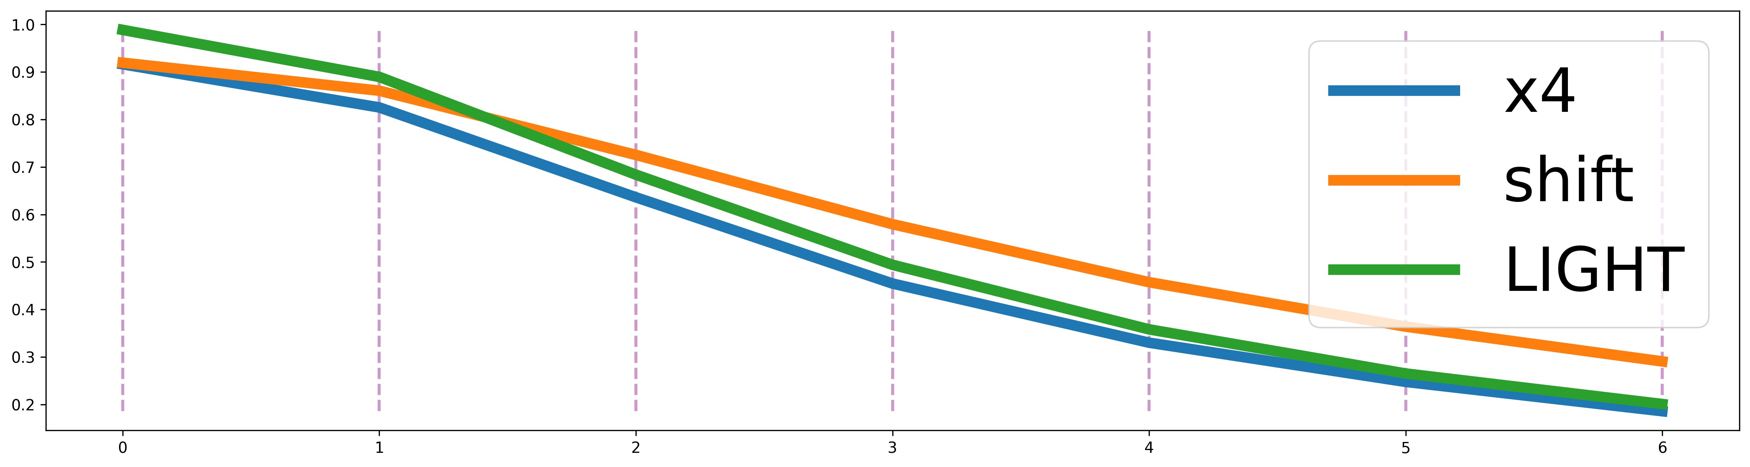
Тест. Гауссов шум

Slide 25
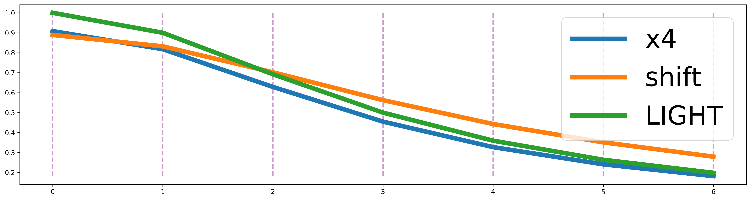
Тест. Гауссов шум

Slide 26
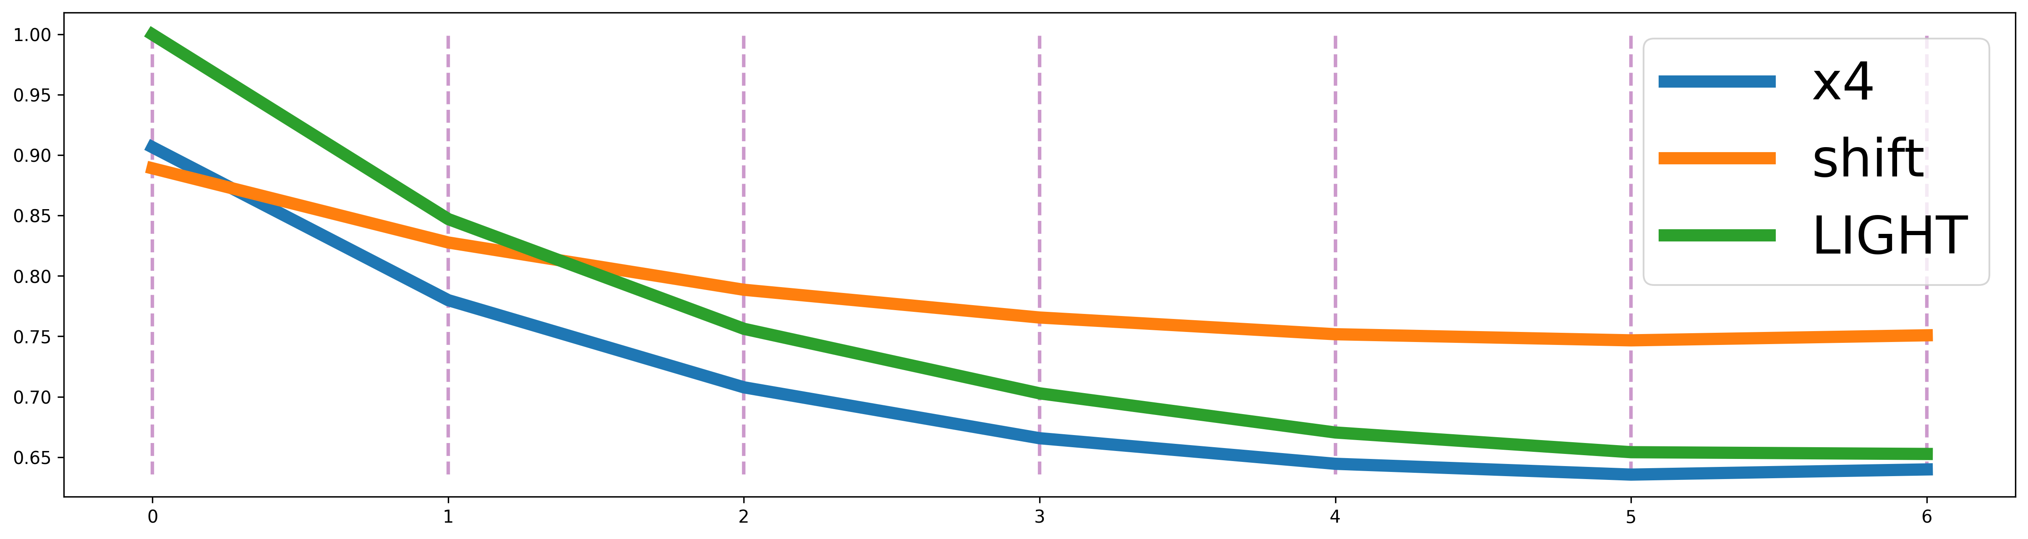
Тест. Salt and Pepper

Slide 27
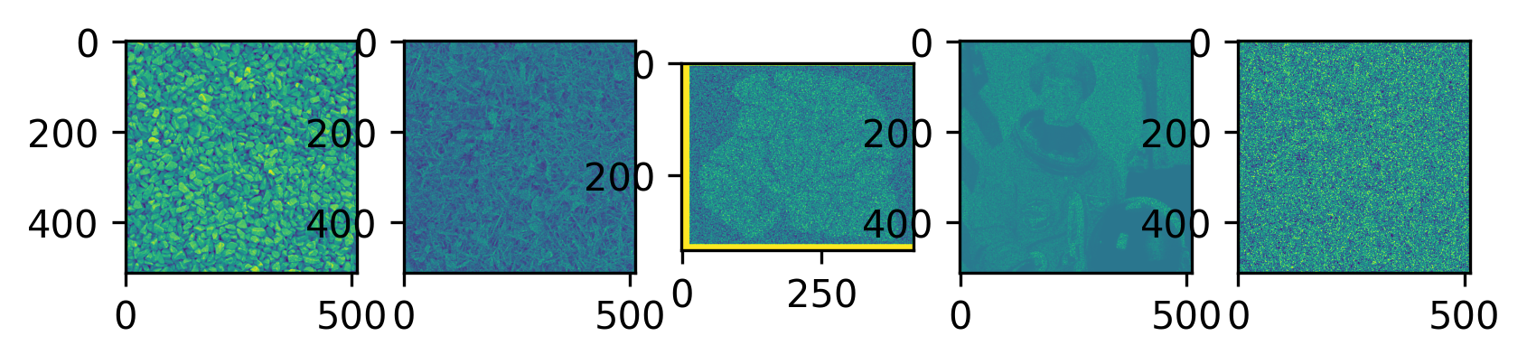
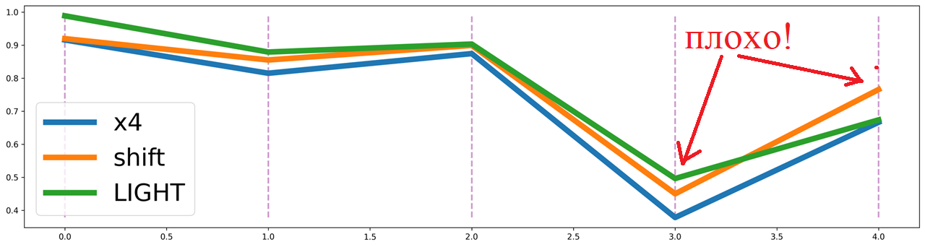
Тест. Irish Stew. FAILED

Slide 28
Ещё одно определение шума!
Шум – неустойчивость структуры картинки к отдалению
Отдаление – лёгкое или тяжёлое преобразование…?

Slide 29
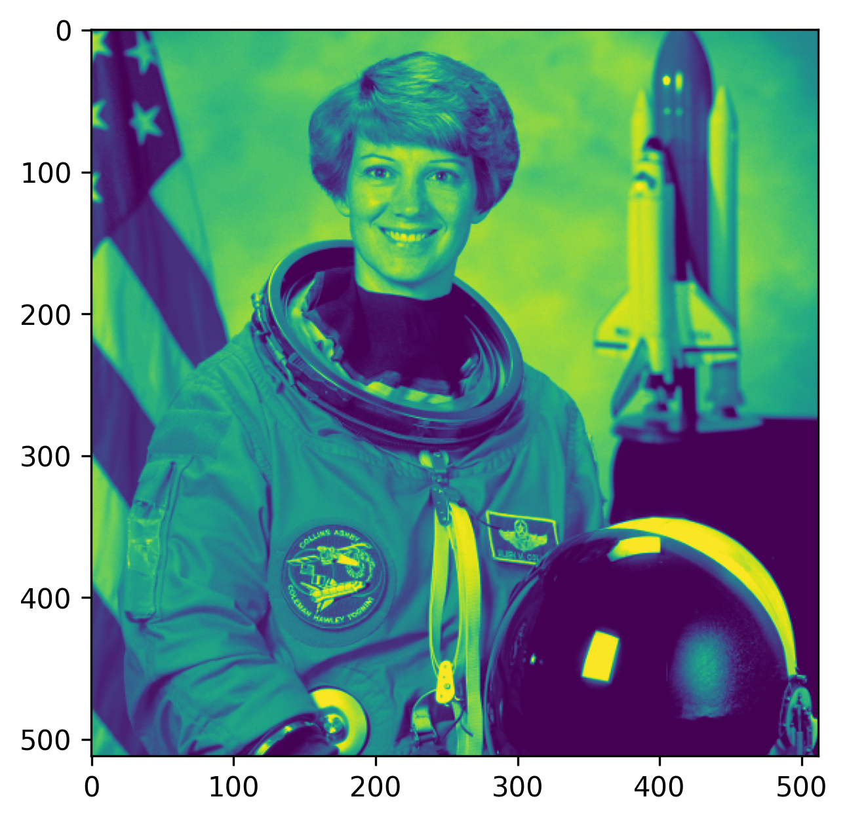

Slide 31
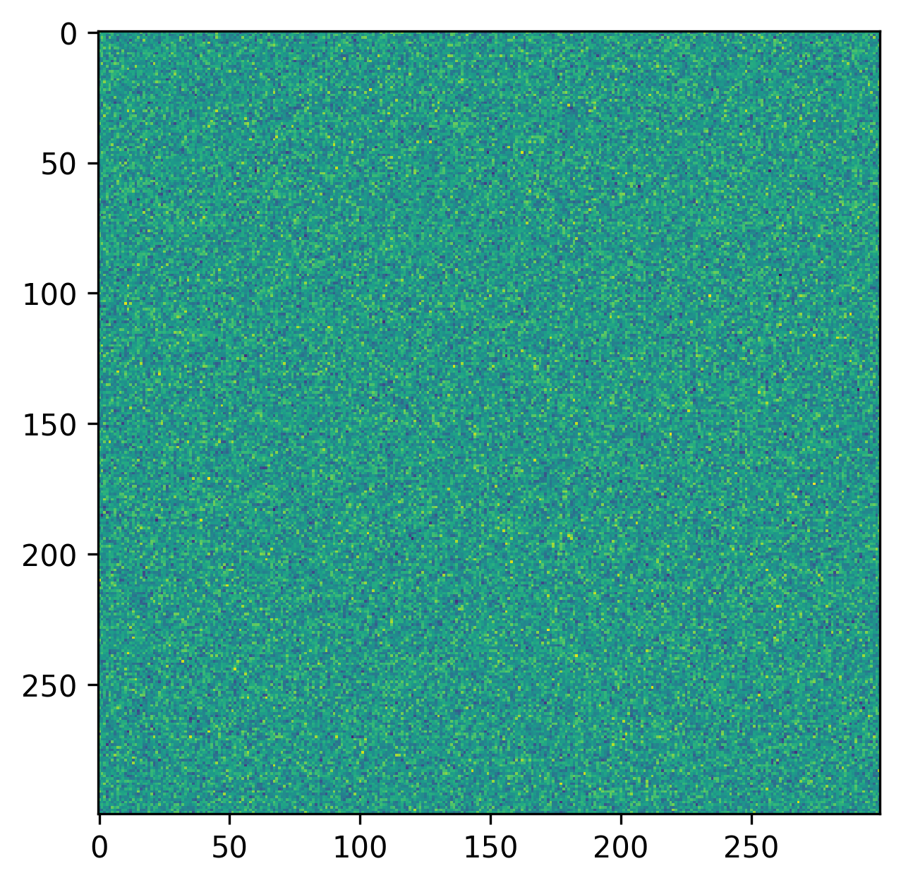

Slide 33
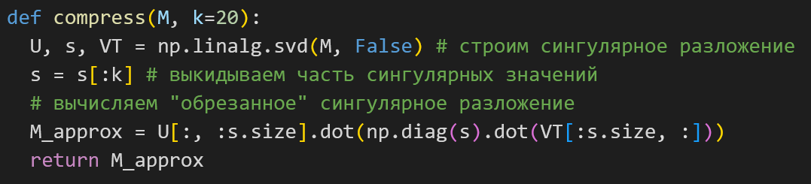
Как моделировать отдаление?
Сингулярное разложение!
Спасибо Александру Чекменёву!

Slide 34
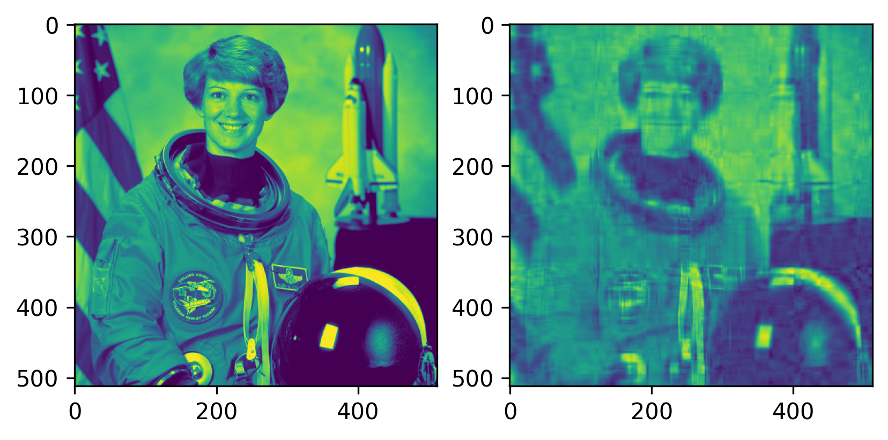

Slide 35
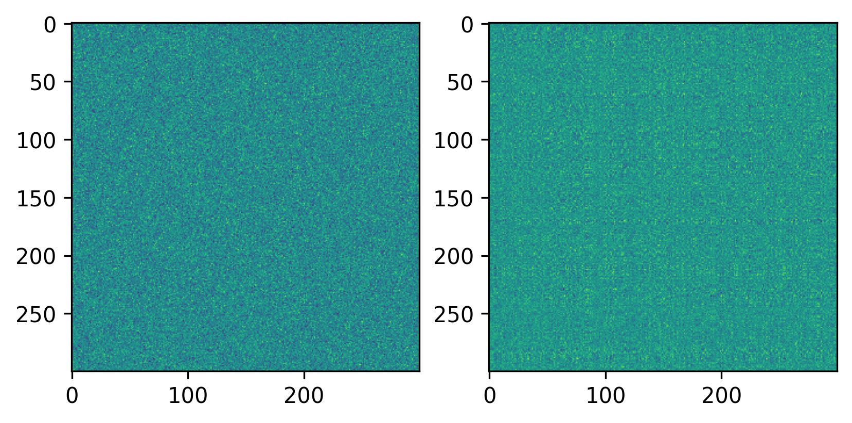

Slide 36
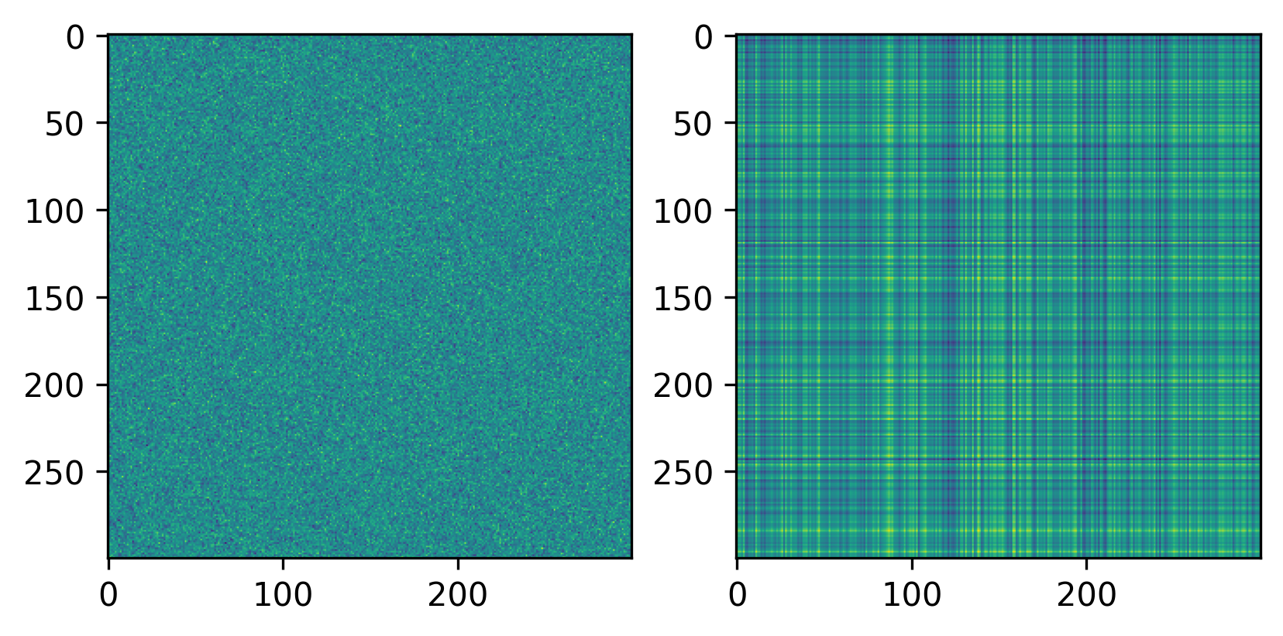

Slide 37
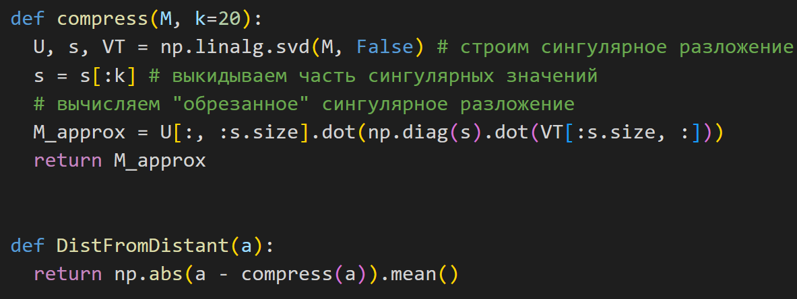
Метод 3. Сравнение с отдалением

Slide 38
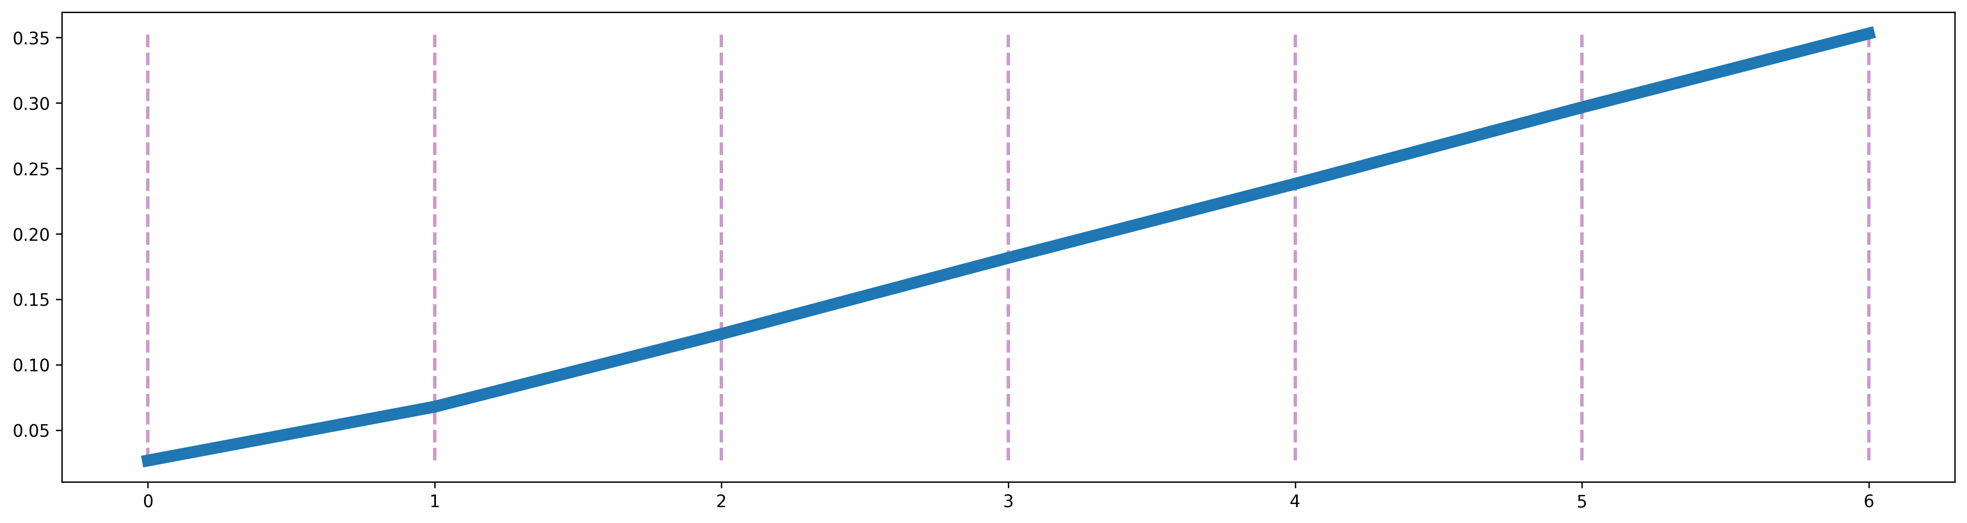
Тест. Гауссов шум

Slide 39
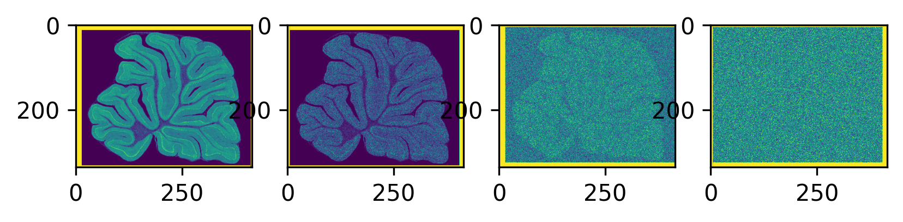
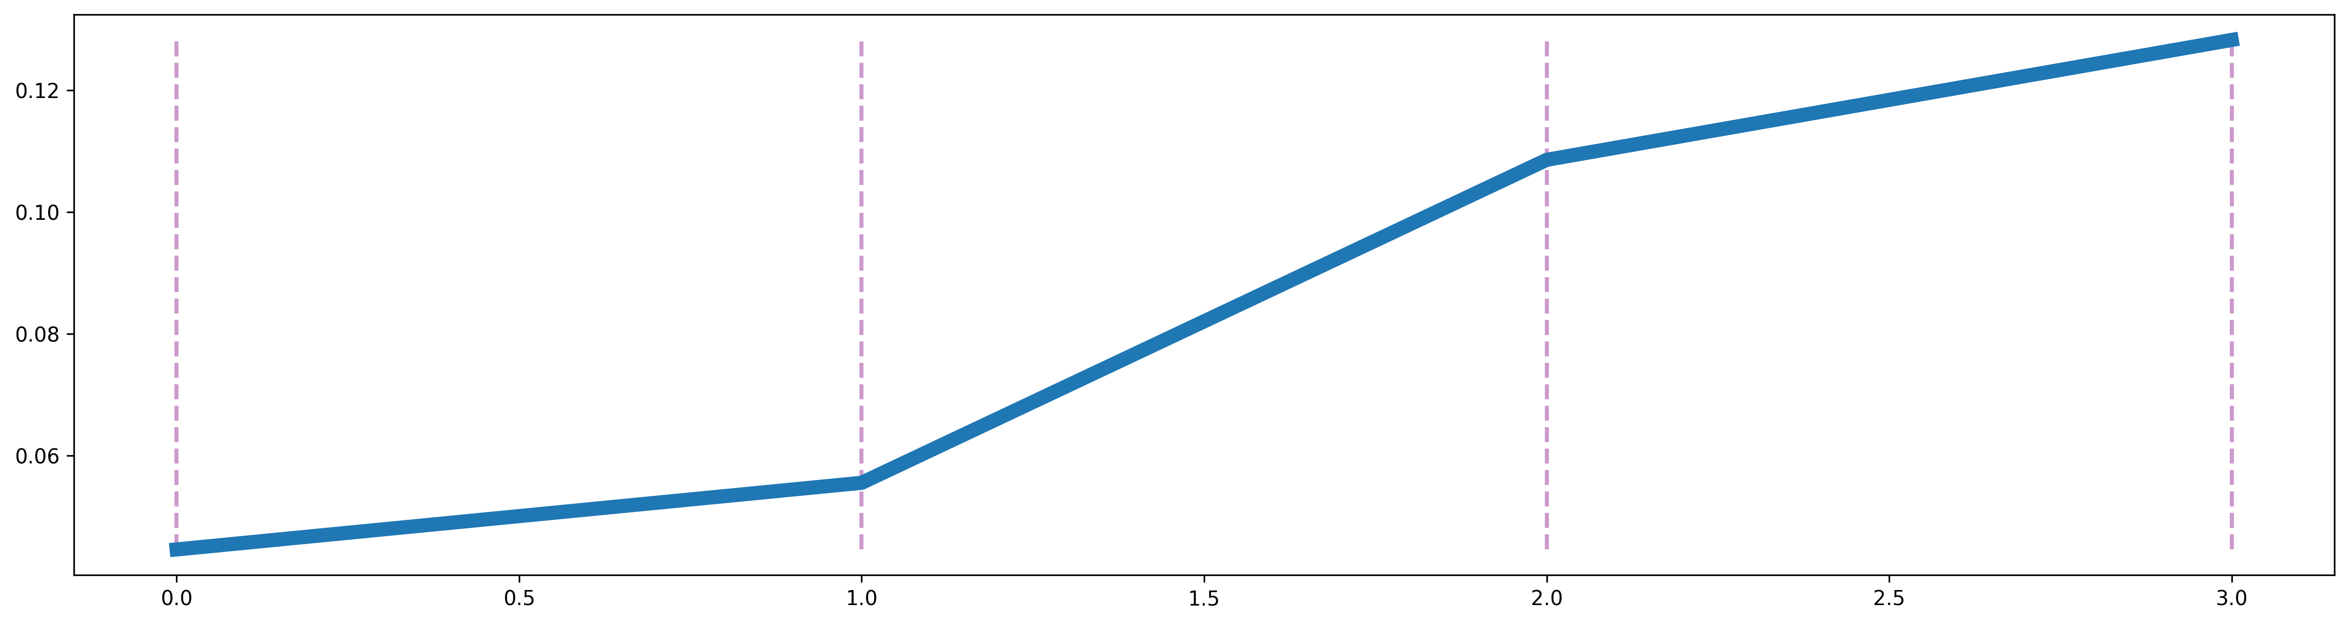
Тест. Мозг

Slide 40
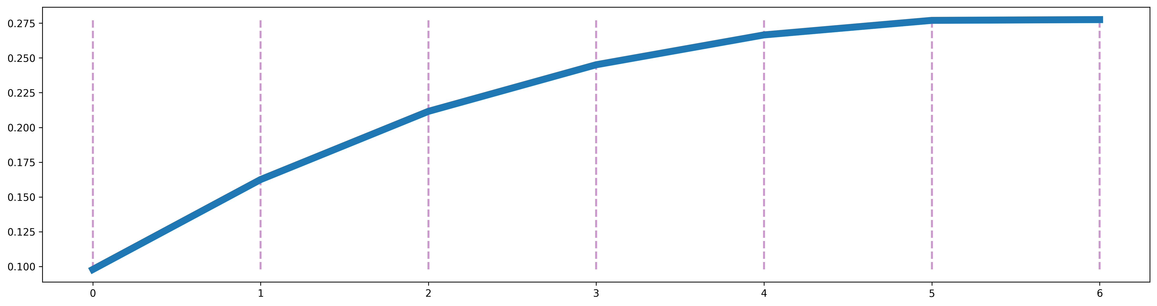
Тест. Salt and Pepper

Slide 41
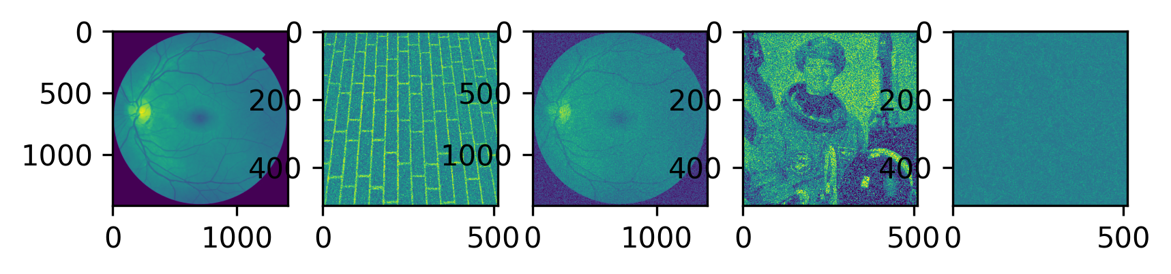
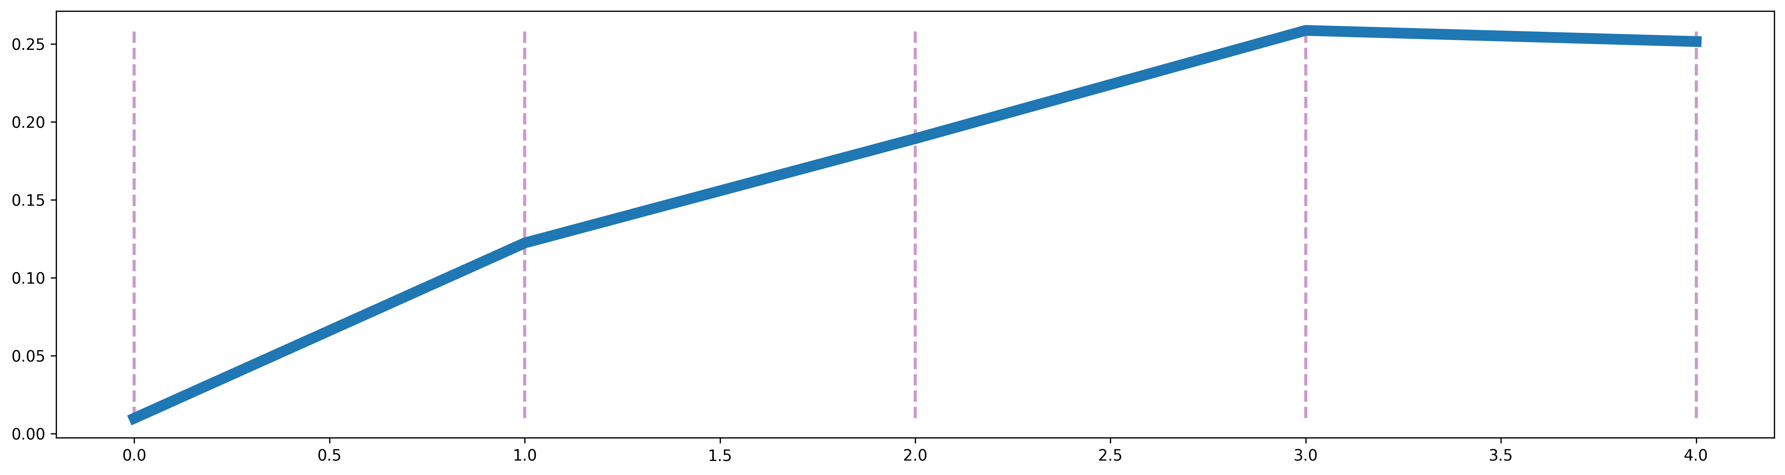
Тест. Irish Stew

Slide 42
ИТОГО
3 идеи:
Разброс в маленьких квадратах
Сравнение с тяжёлым (лёгким) преобразованием
Сравнение с отдалённой картинкой
Код и слайды тут: https://github.com/IgorZhiltsoff/ippi-enrollment-281023.git

